Slide 1

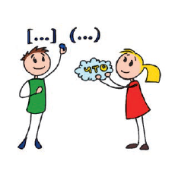
Русский язык
9
класс
Как указать на место и направление действия?
Мусурманова
Юлия Юрьевна
где

Slide 2
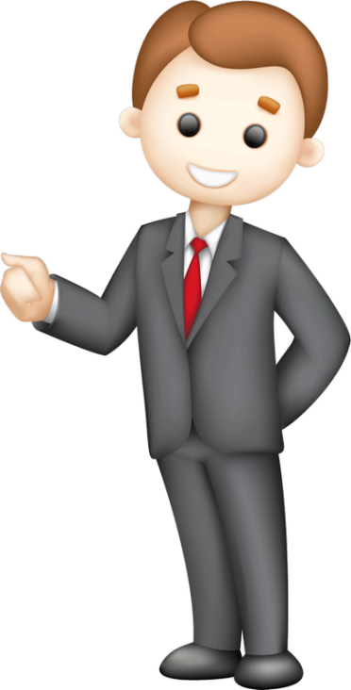
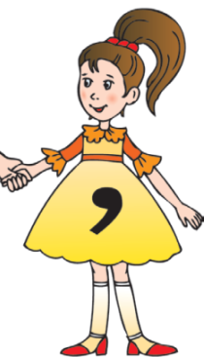
Сегодня на уроке
1
повторим сложноподчинённые предложения с придаточными места,
3
научимся правильно употреблять союзные слова в разных падежах.
2
узнаем больше о союзных словах где, куда, откуда;
Архитектор Щусёв построил здание театра там, где раньше была огромная базарная площадь.

Slide 3

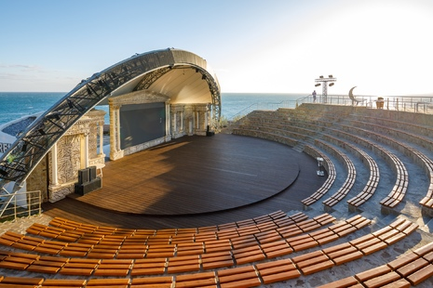
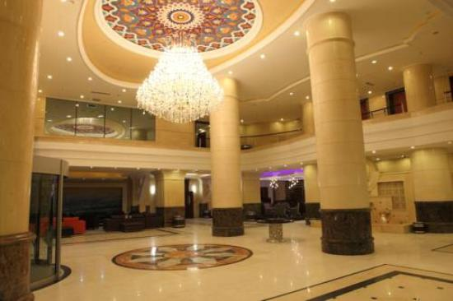
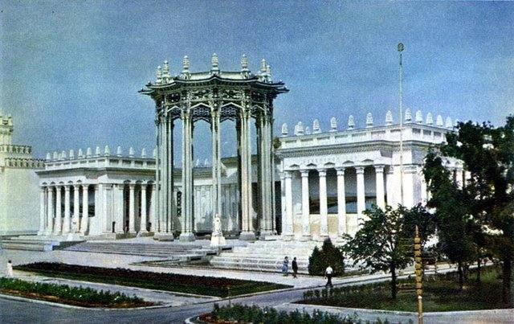

Упражнение
где?
Праздник состоится в амфитеатре.
Туристы направились к павильону.
Из вестибюля гости прошли в холл.
куда?
откуда?
куда?

Slide 4
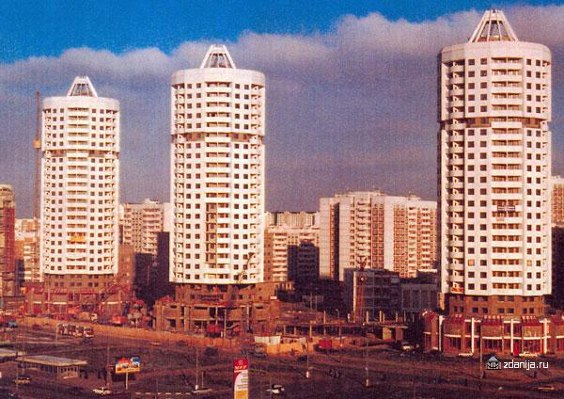

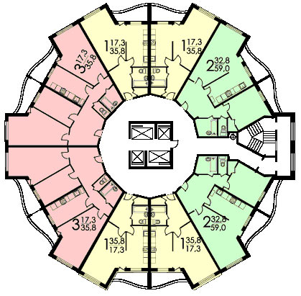
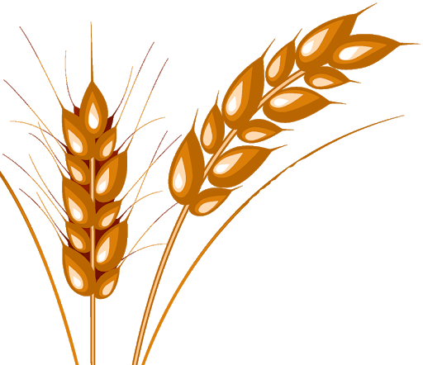

Упражнение 58
?
Где никто не ссорится, там и дело спорится. (где), [там ].
Куда ветер дует, туда и колос клонится. (куда), [ туда ].
Там, где растут розы, растут и шипы. [ там, (где ), ].
Откуда ветер, оттуда и дождь. (откуда), [оттуда ].
?
?
?
шип = колючка

Slide 5
СПП с придаточными места
(o‘rin ergash gapli qo‘shma gaplar)
Придаточные предложения места обозначают место действия, о котором говорится в главном предложении. Они отвечают на вопросы где? куда? откуда?
Придаточные места присоединяются к главному с помощью союзных слов-наречий где, куда, откуда. В главном предложении может быть указательное слово там, туда, оттуда.
Амир Темур построил дворей Ак Сарай там, где жили его предки.
[ там], (где).
Амир Темур построил дворей Ак Сарай там, куда он любил возвращаться после побед.
[там ], (куда).
Амир Темур построил дворей Ак Сарай там, откуда он был родом.
[там ], (откуда).

Slide 6
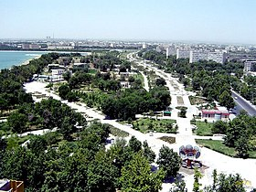
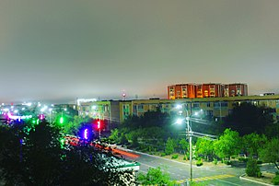
Место придаточного предложения
Придаточное предложение может стоять после главного, внутри него и перед ним.
Навои находится в долине реки Заравшан, где раньше проходили только торговые караваны.
[ ], (где),
Там, где строители возводят спортивный комплекс, недавно были старые дома.
[ там, (где), ].
Где когда-то гуляли пустынные ветры, архитекторы построили современный город Зарафшан.
(где), [ ].

Slide 7
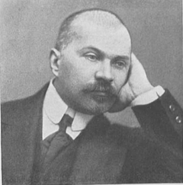
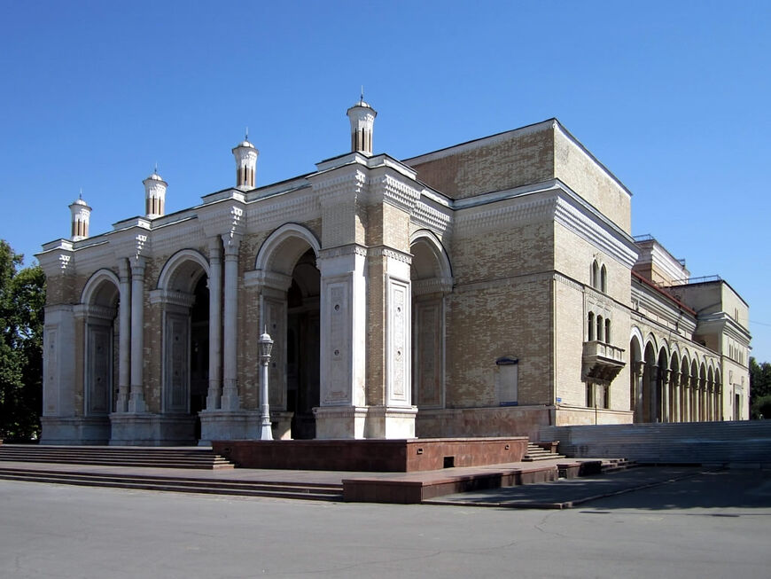
Упражнение 59
где?
В центре Ташкента, где находится множество архитектурных сооружений, стоит одно из уникальнейших зданий современной архитектуры – Государственный академический театр оперы и балета имени Алишера Навои.
Здание ГАБТа имени Алишера Навои построено по проекту одного из лучших архитекторов ХХ века – академика А.В. Щусева. Оно было спроектировано ещё в 1934 году, но к строительству приступили лишь в 1943 году, а закончили – в 1947 году.

Slide 8
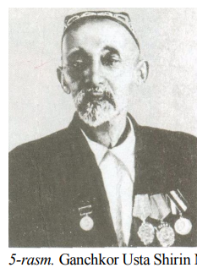
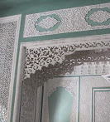
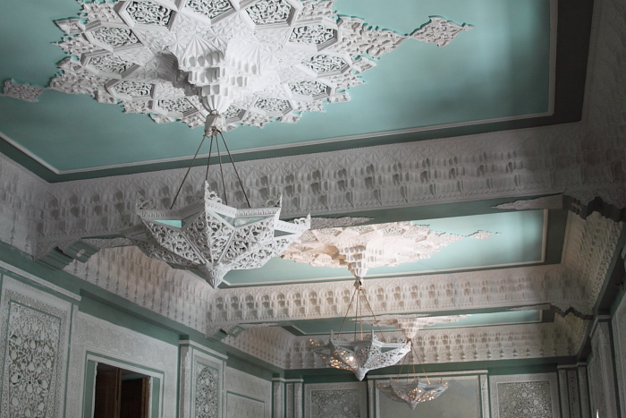
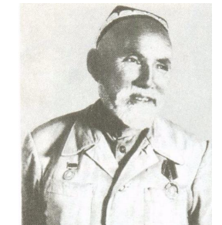
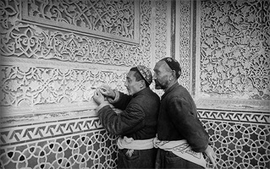
какой?
Проект, где был достигнут синтез передовой науки и национальных традиций, создавался в содружестве с народными мастерами республики,

Slide 9
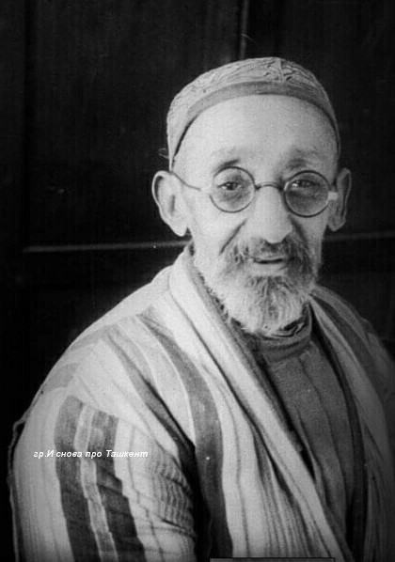
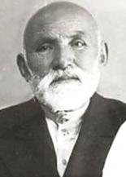
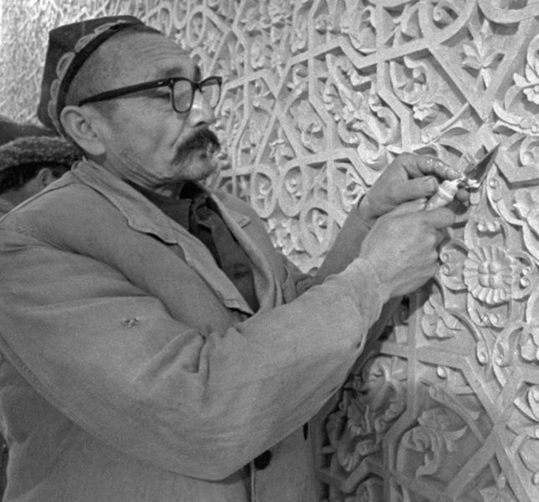
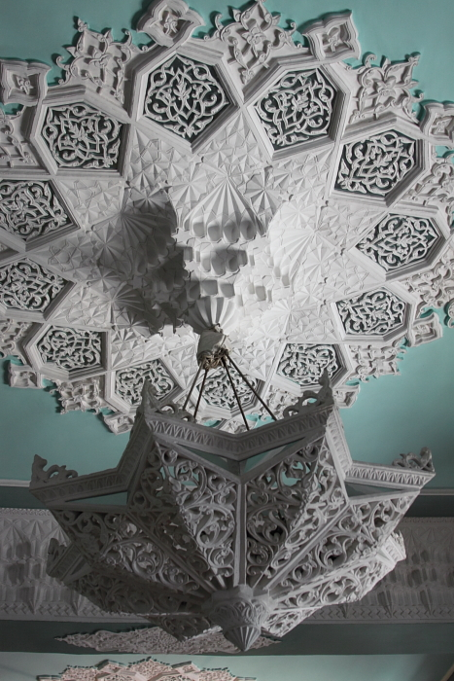
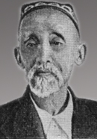
куда?
Посетители театра могут пройти туда, где работали народные мастера, лауреаты Государственной премии усто Ширин Мурадов, Ташпулат Арсланкулов, усто Кули Джалилов и их ученики.

Slide 10
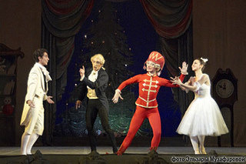
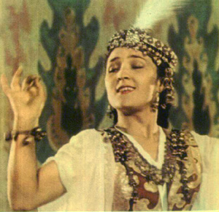
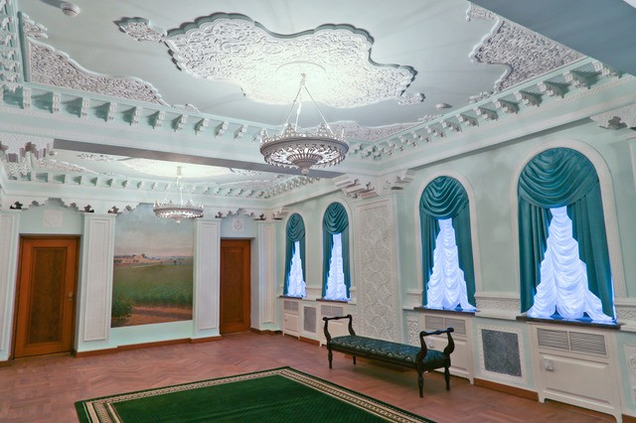
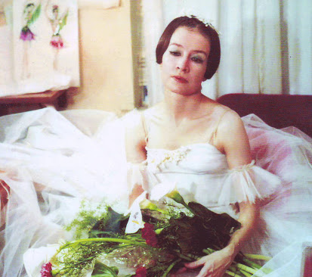
Интерьер театра представляет собой своеобразный музей. Особенно много посетителей там, где находятся хорезмский и бухарский залы.
Прошли годы, но зрители снова идут туда, где работали любимые народом Халима Насырова, Мукаррам Тургунбаева, Берта Давыдова, Карим Закиров, Галия Измайлова, Бернара Кариева и другие известные и за пределами Узбекистана артисты.

Slide 11
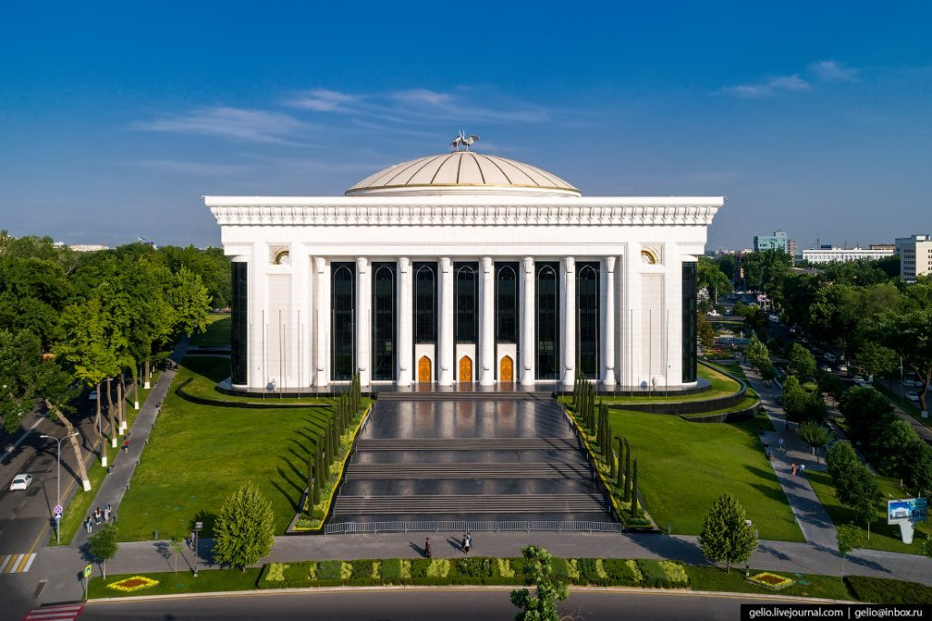
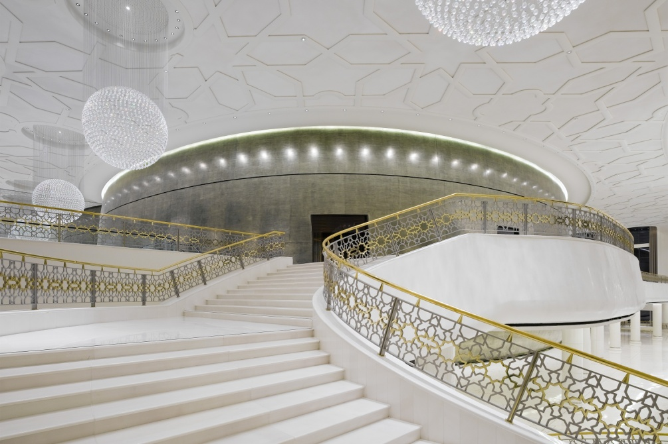
Упражнение 60
где?
Они назначили встречу там, где находится театр имени Алишера Навои.
Мы спросили, где находится Дворец международных форумов.
Экскурсовод показал нам здание, где нахо-дится библиотека имени Алишера Навои
о чем?
какое?

Slide 12
Какой вопрос нужно задать?
Они назначили встречу там (где?), … придаточное места.
Мы спросили (о чём?), придаточное изъяснительное.
Экскурсовод показал нам здание (какое?), придаточное определительное.

Slide 13
Как выбрать указательное слово?
Выбор указательного слова зависит от значения глагола главного предложения.
живёт
работает
сидит
строит
находится
располагается
идёт
бежит
несёт
везёт
едет
летит
туда
там
оттуда
находиться, располагаться – joylashmoq, joylashtirmoq

Slide 14
Как выбрать союзное слово?
Выбор союзного слова зависит от глагола придаточного предложения.
идёт
бежит
несёт
везёт
едет
летит
живёт
работает
сидит
строит
находится
располагается
куда
где
откуда
находиться, располагаться – joylashmoq, joylashtirmoq

Slide 15

Как выбрать указательное и союзное слово?
[
(
],
)
Выбор указательного слова зависит от значения глагола главного предложения
Выбор союзного слова зависит от глагола придаточного предложения.
живет где находится…
учится там, куда приходит…
работает откуда приехал …
идёт где находится…
летит туда, куда приходит…
плывёт оттуда откуда приехал …
Везёт где располагается

Slide 16


где
куда
откуда
там
туда
оттуда
,

Slide 17
Упражнение 61
Выбор союзного слова зависит от глагола придаточного предложения.
Дополните придаточные предложения союзными словами где, куда, откуда.
1. Сарвар жил там, … только на самолётах летают.
2. Врач полетел туда, … его срочно вызвали.
3. Положите книги туда, … вы их взяли.
4. Все посмотрели туда, … он указывал, и увидели покрытые снегом горы.
5. Она приехала оттуда, … недавно возвратилась Хадича.

Slide 18
Упражнение 61
Выбор союзного слова зависит от глагола придаточного предложения.
1. Сарвар жил там, куда только на самолётах летают.
2. Врач полетел туда, куда его срочно вызвали.
3. Положите книги туда, где вы их взяли.
4. Все посмотрели туда, куда он указывал, и увидели покрытые снегом горы.
5. Она приехала оттуда, откуда недавно возвратилась Хадича.

Slide 19
Сегодня на уроке
1
узнали о сложноподчинённых предложениях с придаточными места,
3
научились правильно употреблять указательные и союзные слова.
2
узнали о союзных словах где, куда, откуда,

Slide 20

Задание для самостоятельной работы
Выполнить упражнение 61. Правильно дополнить предложения союзными
словами.

